Slide 1
FrodoKEM
정보컴퓨터공학과 권혁동

Slide 2
Learning With Errors
Lattice based cryptography
FrodoKEM
Future work

Slide 3
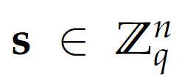
Learning With Errors
양자 환경에서도 안전하게 사용될 수 있는 기법
모듈러 정수군 Z에 속한 비밀 값 s를 찾아내는 풀이
에러(오차)가 없을 경우, 공격자는 n개의 식으로 s를 획득 가능
가우시안 소거법 사용
계산 복잡도 O(n)
에러를 포함하게 될 경우, s 내적 값에 에러 e를 포함
계산 복잡도 O(n^2B+1)

Slide 4
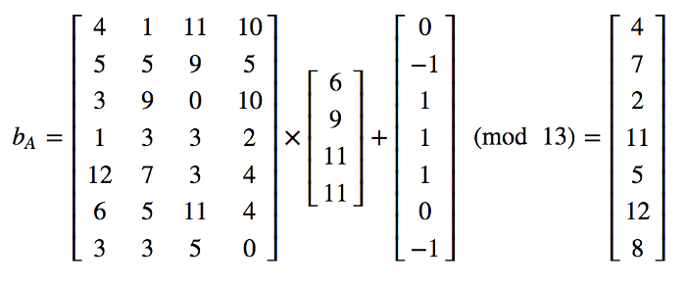
Learning With Errors
정수 배열 하나 선택 A[]
비밀 키 선택 s
에러 선택 e
B[] = A[] * s + e
공개키 배열 B[]

Slide 5
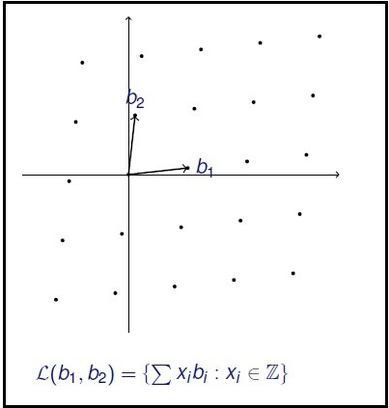
Lattice Based Cryptography
Lattice(격자) 상의 수학적 난제를 기반하는 암호 알고리즘
Shortest Vector Problem (SVP)
Closest Vector Problem (CVP)
SVP: 임의 차원에서 가장 가까운 Lattice Point를 찾기 어려움에 기반
FrodoKEM은 SVP에 기반하는 알고리즘

Slide 6
FrodoKEM
LWE를 사용한 Lattice Based Cryptography
NIST PQC Standardization project Round 3 alternate candidate
NIST 요구 보안 수준 달성
FrodoKEM-640: NIST 요구 1레벨 (AES-128)
FrodoKEM-976: NIST 요구 3레벨 (AES-192)
FrodoKEM-1344: NIST 요구 5레벨 (AES-256)
범례 | 640 | 976 | 1344
Dimension n | 640 | 976 | 1344
Modulus q | 2^15 | 2^16 | 2^16
공개키 크기 | 9616-byte | 15632-byte | 21520-byte
개인키 크기 | 19888-byte | 31296-byte | 43088-byte
해시함수 | SHAKE-128 | SHAKE-256 | SHAKE-256
암호문 길이 | 9720-byte | 15744-byte | 21632-byte

Slide 7
FrodoKEM
디자인 기법
모듈러 연산: q는 2^16보다 작거나 같은 2의 배수, 효과적인 비트 마스킹
에러 샘플링: 가우시안 분포에 유사한 분포를 사용 Look-up Table을 사용하여 빠르고 단순한 구현 부채널 공격 방지
행렬 연산: 고속 polynomial multiplication 구현
Reconciliation 제외: 추가한 에러를 보정하는 부분이 없음
짧은 코드: 250의 C 코드로 구성

Slide 8
FrodoKEM
Public Key
Message
Seed A
B
M
SHAKE
E’
V = SB + E’
C = V + M
Sample
S
B’ = SA + E
E
Ciphertext
A

Slide 9
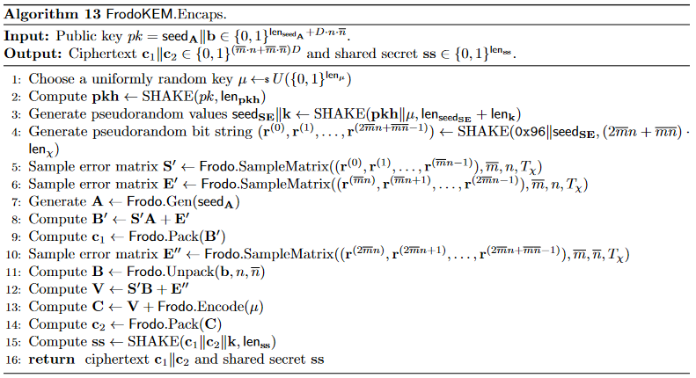
FrodoKEM

Slide 10
Future Work
레퍼런스 코드 분석
코드를 사용한 ARM 기본 구현물 작성 (O)
최적화 기법 분석 및 적용
논문 작성

